Slide 1
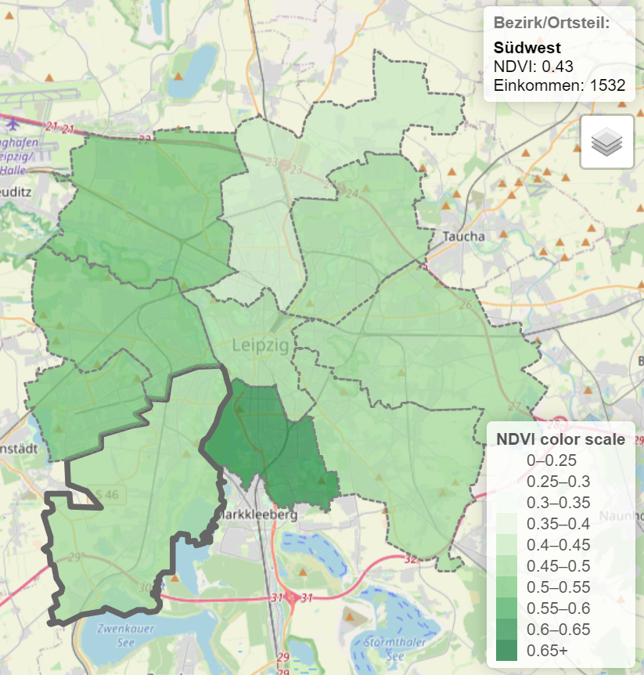
Interaktive Karte Leipzigs
Fragestellung:
Lässt sich für die Stadt Leipzig ein Zusammenhang zwischen Vegetation und Einkommen feststellen?
Daten/Datenaufbereitung:
Einkommensdaten: csv-Datei (Open-Data-Portal der Stadt Leipzig)
Geodaten: shapefiles (Open-Data-Portal der Stadt Leipzig) → GeoJson
Vegetationsindex: Satellitendaten (ESA) + shapefiles → csv-Datei mit berechnetem NDVI

Slide 2
Interaktive Karte Leipzigs
Beschreibung der Daten:

Slide 3
Interaktive Karte Leipzigs
Fragestellung:
Lässt sich für die Stadt Leipzig ein Zusammenhang zwischen Vegetation und Einkommen feststellen?

